Slide 1
ニコニコAIスクール 第3回 線形回帰
18/01/20
講師：電通国際情報サービス（ISID）
小川雄太郎

Slide 2

アイスブレイク1
# 質問:Slack
AIスクール以外でSlackを使用したことがありますか？
はい
いいえ
# クイズ（まだ実行しないでください）
Slackでチームごとにチャネルを作成してください。
チャネル名は、チーム1の場合team_01とし、遠隔チームはteam_enkakuとしてください。
# 上記クイズが解けるようlec_3_4_ogawaを作成します

Slide 3
アイスブレイク2
# 質問:プログラミング経験
・Java、C#、Pythonなどのオブジェクト指向型プログラムを授業、研究、自学で使用したことがある
・C、Matlab、Octaveなどのプログラミングを授業、研究、自学で使用したことがある
・RとSPSSを除き、プログラミングはニコニコAIスクールが初の体験
# 質問：チームメンバーの ①研究室・研究内容、②科学的な興味の対象、③なぜAIスクールに参加したのか、AIスクールを通して何ができるようになりたいのか？④呼び名、を知っていますか？

Slide 4
本日の内容
1. 自己紹介
2. 本日の講義概要
3. 講義前半：13:15-15:30（14:30-14:45休憩） 「Numpyの扱い、線形回帰」
4. 講義後半：15:30-16:30 「リスト操作、脳Atlasで結合強度推定」
5. （進行しだいで、オブジェクト指向の解説）
質問はチャネルlec_3_4_ogawaにバンバン貼ってください。Slackで改行はALT+ENTERです。遠隔の人も同様にお願いします。※Zoomは履歴が消えてまうので・・

Slide 5
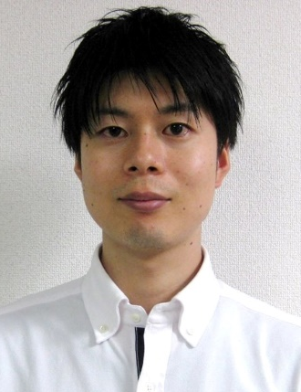
1. 自己紹介
小川雄太郎（おがわさん、ゆたろさん）
明石高専→東大工学部精密工学科（B）
→東大新領域（M,D）→東大先端研（PD）
→電通国際情報サービス 開発技術部
- 神保・小谷研究室で、NIRSと脳波の計測からワーキングメモリ能力の推定、神経細胞集団の数理モデルを縮約して同期現象の解析などを研究。2016年博士号（科学）を取得。
- 現在はディープラーニングをはじめとした機械学習の研究開発・案件支援および社内データ解析に従事 - 元脳科学若手の会代表(2012年)

Slide 6



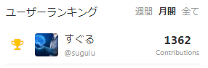
1. 自己紹介
興味があれば、いつか見てみてください。
- マイナビ出版の技術サイトManateeで強化学習の連載中 https://book.mynavi.jp/manatee/series/detail/id=87626
- Qiita https://qiita.com/sugulu/

Slide 7

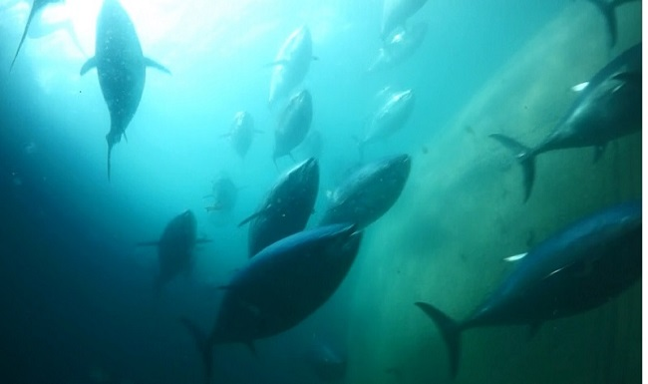
1. 自己紹介
株式会社電通国際情報サービス（ISID）
1975年に電通とGEのジョイントベンチャーとして設立されて以来、先進的な情報技術をベースに、アイデアとクリエーティビティを掛け合わせたユニークなIT専門家集団として成長。2000年に東証1部上場。
アラヤさんと一緒に、人工知能による画像解析で養殖マグロの個体数を自動カウント
https://www.isid.co.jp/case/?all

Slide 8
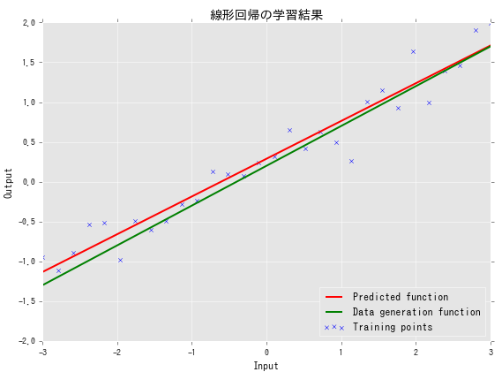
2. 本日の講義概要
本日のゴール：以下のことができるようになる
# 前半
t = 0.5 x + 0.2 + σ（※σはガウス分布に従うノイズ）で表される式から、30個のデータ点を生成し、データ点から生成元の式を、線形回帰を用いて推定する。

Slide 9
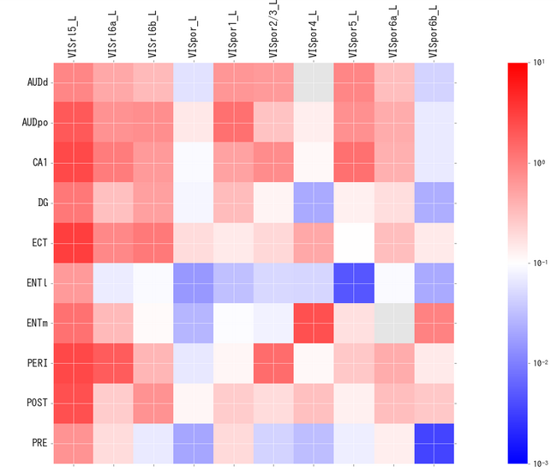
2. 本日の講義概要
本日のゴール：以下のことができるようになる
# 後半
The Allen Mouse Brain Connectivity Atlasの蛍光データから、脳部位間の結合強度を推定する

Slide 10
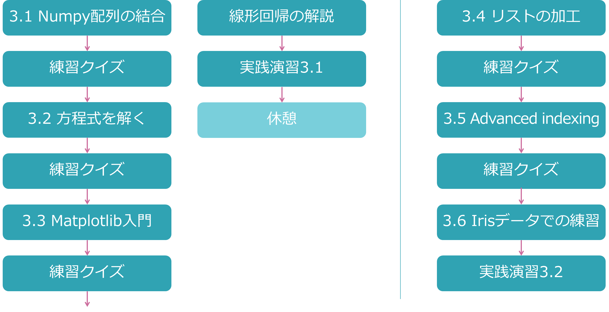
2. 本日の講義概要
※変更：実践演習3.1の途中で休憩を入れます

Slide 11
Numpyの扱い、線形回帰

Slide 12
3.1 Numpy配列の結合
# NumpyとはPythonの数値計算用のライブラリ
# Pythonが昨今、人気の理由（個人的感想）
1. PyPI（ Python Packaging Index ）に登録されたライブラリを個人が自由に利用できる仕組み
2. Travis Oliphant氏が作成したNumPyとSciPyライブラリが強力（※Pythonに行列演算はないが、Numpyが補完。NumpyはC言語ベースで処理が高速）
3. NumPyとSciPyをベースとした、機械学習ライブラリが強力
例）scikit-learn、Chainer、TensorFlowなど

Slide 13
3.1 Numpy配列の結合
# クイズ
-3から3まで等間隔にとった30要素からなるベクトルxと、全要素が1の30次元のバイアスベクトルbを作成し、xとbを結合させて、30行×2列の配列Xを作成してください。
→このクイズが解けるように、NumpyのArray（配列）の結合操作を学習します
→lecture3_1.ipyndを開いてください

Slide 14
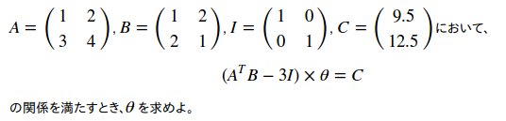
3.2 方程式を解く
Numpyの線形代数パッケージlinalg（Linear algebra）を使用して、線形方程式を解きます
# クイズ
→このクイズが解けるように、 Numpyのlinalgの操作を学習します（の前に・・・Slackのコード貼り付けを解説）

Slide 15
Slackでコードを貼る
# 困ったら、Slackを使いチームで相談してください
# コードの貼り方
- 直に貼るとちょっとでかくて邪魔
``` ```で囲む（SHIFT+@で記号`が出ます）
- code or text snipetを使う

Slide 16
3.3 Matplotlib入門
PythonのFigure描画ライブラリであるMatplotlibの使い方を学びます
# クイズ
y = 3x + 4 を満たす直線と、その直線に平均0、標準偏差2.1のノイズが加わった点15個（xは-4から4を均等）をプロットせよ。ただし、描画範囲は -5 < x < 5とする。
→このクイズが解けるようにMatplotlibの操作を学習します

Slide 17
実践演習3.1
# クイズ
t = 0.5 x + 0.2 + σ（※σはガウス分布に従うノイズ）で表される式から、30個のデータ点を生成し、データ点から生成元の式を、線形回帰を用いて推定せよ。
ノイズ ϵ は平均0、標準偏差0.2のガウス分布に従うとします。

Slide 18
実践演習3.1
# Slack
線形回帰、最小二乗法を実装した事がある
線形回帰、最小二乗法を使った事がある
線形回帰、最小二乗法を聞いたことがある
線形回帰、最小二乗法は聞いたことがない

Slide 19
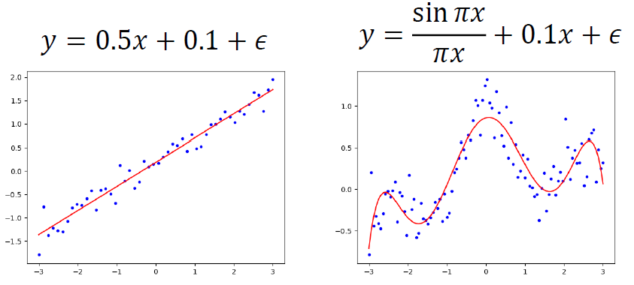
実践演習3.1
# 線形回帰とは
データ点（青点）を生み出した生成モデルを、最小二乗法で求める手法
（左）y = ax + b とし、a, bを推定
（右）1, x, x2,・・・ x8までの線形結合で係数推定

Slide 20
実践演習3.1
# 線形回帰って何が線形なの？
生成モデルが基底関数の線形結合（データ生成モデルが線形関数という意味ではない）
例) 基底関数が(1, x, x2)の場合、 y = θ₀ + θ₁x + θ₂x² となり、係数θ_{k} たちを求める
例）こちらは非線形。基底関数の線形結合でない。
y = θ₀ sin(θ₁x)

Slide 21
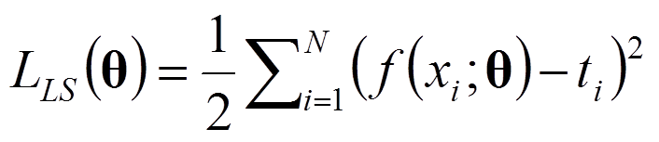
実践演習3.1
#どうやって係数θを求めるの？その 1
推定した生成モデルの出力 y_{i} = f(x_{i} ; θ)と、得られたデータ点（x_{i}, t_{i}）の二乗誤差の和が、最小となるθを求める。この文章を式で書くと次の通り。
L_{LS}を誤差関数もしくは損失関数（loss function）と呼ぶ。
LSはLeast Squareのこと。
ところで、y_{i} = f(x_{i} ; θ)って何？

Slide 22
実践演習3.1
#どうやって係数θを求めるの？その 2
x=(x₁, x₂, x_{N})^{T}とし、基底関数を f(x_{i}) = (1, φ₁(x_{i}), φ₂(x_{i}),…φ_{k}(x_{i}) )、係数θを θ =(θ₀, θ₁ , … θ_{k})^{T}とすると、
組み立てる線形モデルは次のように表される。
例えば、基底関数が(1, x, x²)の場合、 y = θ₀ + θ₁ x + θ₂ x² となり、係数θ_{k} たちを求める。

Slide 23
実践演習3.1
#どうやって係数θを求めるの？その3
求めたいのは損失関数を最小とするθで、次のように書く
この θ_{LS} は損失関数をθで偏微分して、
となるθです。式で表すと以下となります。
（損失関数の偏微分計算の行列版です。導出は省略するので、時間があるときに調べてみてください）。

Slide 24
実践演習3.1
# 演習3.1の前半が終わった方？
Slackで質問
半分弱になったら休憩。
少ししてから、演習3.1追加向けの解説へ
補助課題は、授業最後で

Slide 25
実践演習3.1
# 基底関数はどうやって決めるの？
ケースバイケース。1次の直線モデルなら(1, x)、多項式近似なら (1, x, x²…x^{K})。生成メカニズムが分かっている場合もある。ちなみにKをデータ点の数Nと同じにすると全部のデータ点を通るモデルになる。この場合、過学習と呼ばれ、学習データにはきれいにフィッティングするが、未知の点には適合しない（汎化性能が悪い）。そこで、得られたデータを学習データ（test data）と検証データ(validation data)に分けて、学習データでモデルを推定し、検証データによく適合するKを採用する（交差検証法）。

Slide 26
実践演習3.1
#どうして2乗誤差の和を損失関数と考えるの？
推定したモデルと得られた点の間の誤差は、様々なノイズが組み合わさったものだと想定する。 すると、中心極限定理より誤差はガウス分布に従うと考えられ、データ生成モデルもガウス分布に従うと仮定する（漸近正規性）。ガウス分布に従う生成モデルでデータ点の最尤推定を行うと、対数尤度を求めたときに、ガウス分布のexpの中の2乗項が出てきて、2乗誤差の項と一致する。
機械学習のアルゴリズムは生成モデルの対数尤度を最大化するパラメータを求めるという作戦が基本方針となる。

Slide 27
実践演習3.1
# どうして線形回帰は解析的に答えが求まるの？
損失関数が係数θの2乗までで表され凸関数であるから。
非線形回帰の場合や、その他の機械学習手法では解析的に求まらないので、ニュートン法や勾配法で更新し、近似的にθを求める（勾配法の詳細はニューラルネットワークの講義にて）

Slide 28
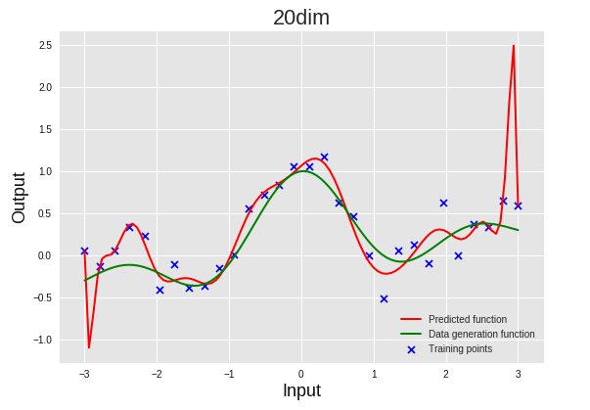
実践演習3.1
# 過学習を防ぐには?その1
過学習とは、少ないデータ点で無理にモデルをフィットさせるために、 θが真の値にならず、一部の値がとても大きくなる。

Slide 29
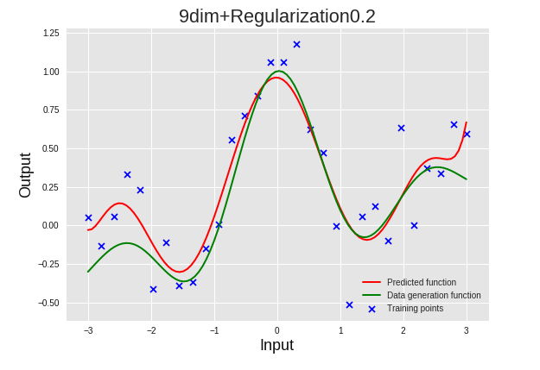
実践演習3.1
# 過学習を防ぐには?その2
過学習を防ぐために、損失関数に正則化として正則化係数λと正則化項（今回はL2ノルム）を追加

Slide 30
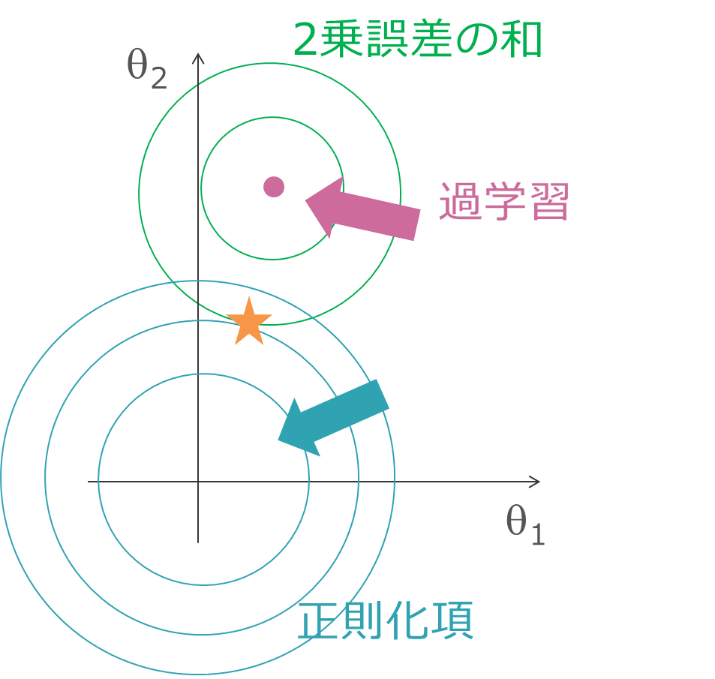
実践演習3.1
# 過学習を防ぐには?その3
L2ノルムのイメージ
θ₂がとても大きい
θが同じくらいに

Slide 31
実践演習3.1
# クイズ
正則化項の係数である正則化係数λは、どうやって決めれば良いですか？
チームごとに相談して、lec_3_4_ogawaにチームの答えを書いてください。（時間5分）
（例）
team_01です
```
○○をして、正則化係数を決めると良いと考えました。
```

Slide 32
3.4 リストの加工
map, ラムダ式, reduce, filterを駆使して、効率的にリスト（配列）を加工する方法を学びます
# クイズ
x=[21, 34, 35, 46] の各要素を3で割った余りにしたベクトルyを求めよ。
→このクイズが解けるように、 map, ラムダ式, reduce, filterの操作を学習します

Slide 33
3.5 リストの加工
NumpyのArrayを複数使用し、効率的にArrayを加工する方法「Advanced Indexing」を学びます
# クイズ
x = [10, 20, 40, 60, 50], y = [1, 0, 1, 1, 0]
において、yの要素が1である要素番号のxの総和を求めよ。
→このクイズが解けるようにAdvanced Indexingの操作を学習します

Slide 34
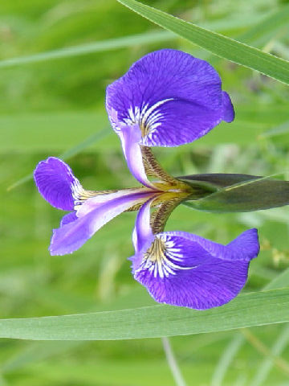
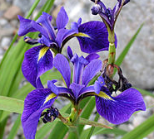
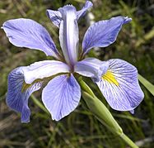
3.5 IrisでAdvanced Indexingとヒストグラム
# Irisデータに対し、Advanced Indexingを使用して、花の種類ごとにがく片と花びらの大きさのヒストグラムを描画
Iris:アヤメの花（sepetal:がく片、petal:花びら）
Setosa（檜扇菖蒲：ひおうぎあやめ）
Versicolor（ブルーフラッグ）、virginica（Virginia iris）
https://www.weblio.jp/content/Iris+setosa https://en.wikipedia.org/wiki/Iris_versicolor https://en.wikipedia.org/wiki/Iris_virginica

Slide 35
3.5 IrisでAdvanced Indexingとヒストグラム
# Irisは統計・機械学習で、よく使用されるデータセットです。
その理由は知っていますか？
知っている
知らないな～

Slide 36
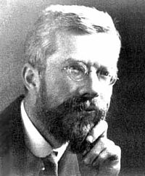
3.5 IrisでAdvanced Indexingとヒストグラム
# Irisのデータは、分散分析や最尤推定を生み出したロナルド・フィッシャーが論文のなかで使用したデータ・セット（作ったのは別の人）であり、以後統計解析の分野ではよく使用されています。
サー・ロナルド・エイルマー・フィッシャー Sir Ronald Aylmer Fisher
（1890年2月17日 – 1962年7月29日）イギリスの統計学者、進化生物学者、遺伝学者で優生学者である。
https://ja.wikipedia.org/wiki/%E3%83%AD%E3%83%8A%E3%83%AB%E3%83%89%E3%83%BB%E3%83%95%E3%82%A3%E3%83%83%E3%82%B7%E3%83%A3%E3%83%BC

Slide 37
3.5 IrisでAdvanced Indexingとヒストグラム
# IrisデータでAdvanced Indexingを使った描画は理解できましたか？
はい
いいえ

Slide 38
実践演習3.2 脳Atlasから結合強度の推定
# ALLEN INSTITUTE FOR BRAIN SCIENCE RESOURCES
http://brain-map.org/overview/index.html
※今はアクセスしないでください。
# 脳・神経科学に関する様々なデータを公開している組織です。脳領域間の結合強度（connectivity）の可視化&定量化データも公開されています。全脳レベルの結合強度の評価（connectivity + -ome = connectome と呼ばれる）

Slide 39
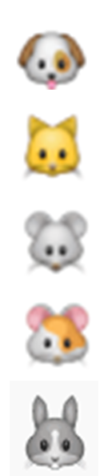
実践演習3.2 脳Atlasから結合強度の推定
# Slack質問：研究分野
実験動物を解剖したり、細胞を取り扱うwetな研究
サルやマウス等で、行動実験をベースとした研究
fMRIや脳波、その他疾患系など、人を対象とした研究
数理をベースとした理論神経科学やデータ解析
その他（神経倫理学、今は研究はしていない等）

Slide 40
実践演習3.2 脳Atlasから結合強度の推定
# Connectome at multiple levels
・Microscale：個々のニューロン、シナプスレベル（C. elegansなど）
・Macroscale：拡散テンソル画像（DTI）による大域的結合（ヒトなど）
・Mesoscale：GFP発現ウイルスを用いた軸索の可視化など（マウスなど） 今回はこれを使用！！

Slide 41
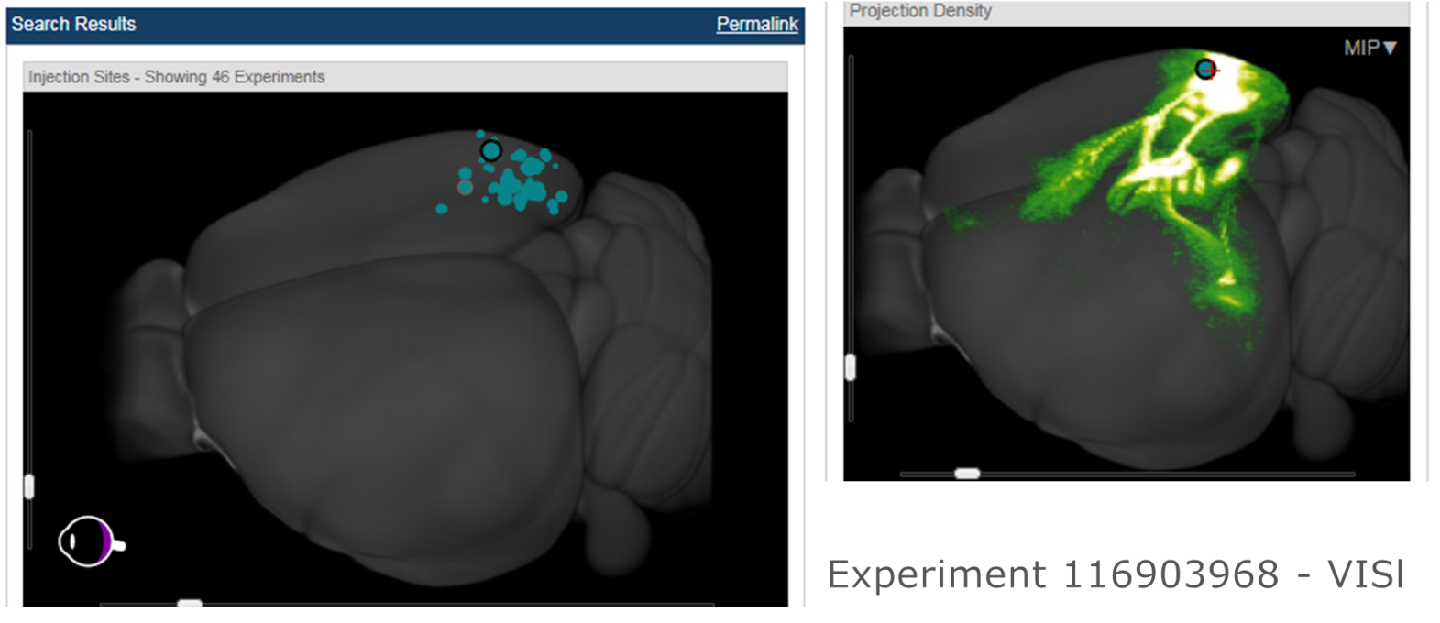
実践演習3.2 脳Atlasから結合強度の推定
# The Allen Mouse Brain Connectivity Atlas
注入部(injection)と射影部(projection)の体積を計算し、ある領野からどの領野に注入した蛍光成分が移動したかに基づいて、領野間の結合の強さを測定している。
全脳を295の脳領域に分割し、個々の領域にGFP発現ウイルスを注入。切片化して顕微鏡撮影。

Slide 42
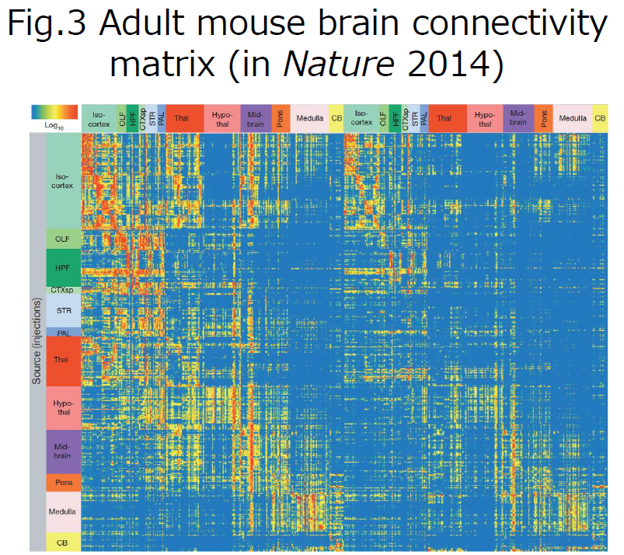
実践演習3.2 脳Atlasから結合強度の推定
# The Allen Mouse Brain Connectivity Atlas
Oh, Seung Wook, et al. "A mesoscale connectome of the mouse brain." Nature 508.7495 (2014): 207-214.
https://www.nature.com/articles/nature13186

Slide 43
実践演習3.2 脳Atlasから結合強度の推定
# API:The Allen Mouse Brain Connectivity Atlas
http://alleninstitute.github.io/AllenSDK/install.html
http://alleninstitute.github.io/AllenSDK/connectivity.html
download_mouse_connectivity_from_ALLEN.ipynb
を見てください。

Slide 44
実践演習3.2 脳Atlasから結合強度の推定
# ファイル情報
injected_data.csv
入力Xに対応する情報のデータ
0列目：実験ID
2列目：注入部位名
3列目：注入部位ID
4列目：注入量
・・・2～4の繰り返し

Slide 45
実践演習3.2 脳Atlasから結合強度の推定
# ファイル情報
target_data.csv
出力Yに対応する情報のデータ
列：部位情報
0行目：index
1行目：部位名
2行目：半球情報
3行目～：各実験での発現量

